Slide 1
IT-Roadmap
Vorgehensmodell
Volker Johanning

Slide 2
Wie wird die Strategie-Roadmap entwickelt?
1
2
3
4
5
Klärung der Ausgangssituation
Vision und Zielbild
erstellen
IT- und Digitalisierungs-Roadmap
erstellen
Wirtschaftlichkeit herstellen mit einem
Portfolio
Umsetzungs- und Maßnahmenplan
WO stehen wir aktuell?
WO wollen wir hin?
WIE kommen wir da hin?
WIE stellen wir Wirtschaftlichkeit und maximalen Nutzen sicher?
WELCHE Ressourcen brauchen wir, um das Zielbild zu erreichen?
Analyse der aktuellen Situation („A“) durch Interviews und Analyse Dokumentationen
8 Bereiche werden analysiert: IT-Strategie, IT-Prozesse, Personal und Führung, Applikations-management, IT Support (Frontend), IT Infrastruktur (Backend), IT Sicherheit und Risiko, IT Controlling und Sourcing
Erarbeitung des Zielbildes / Zielfoto z.B. im Jahre 2030 in Workshops
Welche Zukunftstrends gibt es? Wie ändert sich der Markt und Wettbewerb?
Wie muss ABC GmbH 2030 aussehen? Wie wird gearbeitet, woran wird gearbeitet?
Die Roadmap entsteht aus Fragen, die aus der Rückschau von 2030 resultieren:
  Welche Projekte brauchen wir, damit wir das Zielbild erreichen?
  Wo sind schon wir richtig unterwegs, wo falsch?
Jedes Projekt in der Roadmap wird auf Wirtschaftlichkeit untersucht:
  Return on Investment
  Nutzen und strategischer Fit für das Unternehmen
Konsequent handeln: Nicht-wirtschaftliche Projekte streichen
Welches Know-how ist schon jetzt erforderlich bzw. muss jetzt aufgebaut werden, damit das Zielbild erreicht werden kann?
Was heißt das für die Personalarbeit und Weiterbildungsplanung?
Was heißt das für die Sourcing-Strategie?

Slide 3
Die IT- und Digitalisierungsroadmap im Überblick
Geschäftsnutzen =
Mehrwert/Nutzen
für das Unternehmen
Zielbild
Business Anforderungen
Unternehmensziele
Transformation 3
Markt & Wettbewerb
Transformation 2
Künstliche Intelligenz
Transformation 1
Digitalisierung
Ausgangssituation:
Ziele und Mehrwerte für das Unternehmen
Ergebnisse aus dem IT-Assessment
Neue Technologien
Digitale und technologische Reife

Slide 4
Die IT-Roadmap mit Projekten
Beispiel
2025
2026
2027
2028
2029
2030
ZIELBILD
CRM Dynamische Preisgestaltung
80% aller IT-Systeme in der Cloud
ERP: 100% Digitale Prozesse in allen Bereichen
CRM: KI für Leadauswahl
Cloud-Strategie umsetzen
ERP: Portierung auf Cloud-Lösung
Digitale Prozesse
ERP: MRP eingeführt
HR: Talent Management eingeführt
Eigene App-Factory für Kunden
Know-how KI aufgebaut und eingesetzt
B2C-Plattform wie Uber für GB 2
CRM Stammdaten-bereinigung
ERP: Prozessopti-mierung Prod&Log
IT im Produkt = smart Products
Marktplatz GB 1 erweitert auf B2B Plattform
Sourcing-Strategie definiert
Marktplatz für
GB 1 aufgebaut
Rollout für
“Smartes Z”
Agile Entwicklungs-prozesse und Rapid Prototyping
Rollout “Connected XY”
MVP für
“Smartes Z”
Pay-per-Use- Vertriebsmodell für GB 2
Neues Workplace Management
MVP für “Connected XY”
Zielbild klar kommuniziert
Vertrieb Weiterbildung Plattform-Geschäftsmodelle
Skills für App-Programmierung
SCRUM einführen
Digitale Produkte
Digitale Geschäftsmodelle

Slide 5
Die IT-Roadmap – Alternative Perspektive
Beispiel
2025
2026
2027
2028
2029
2030
ZIELBILD
ERP: Neue ERP-Strategie
IT im Produkt = smart Products
Auf BizDevOps erweitern
Strategic Impact
BizOps einführen
Sourcing-Strategie definiert
ERP: Portierung auf Cloud-Lösung
80% aller IT-Systeme in der Cloud
Eigene App-Factory für Kunden
IT-Vision klar und kommuniziert
CRM: KI für Leadauswahl
ERP: MRP eingeführt
Neues Workplace Management
Know-how KI aufgebaut und eingesetzt
ERP: Prozessopti-mierung Prod
CRM Dynamische Preisgestaltung
75% aller Systeme Cloud-ready
Agile Entwicklungs-prozesse und Rapid Prototyping
Business Impact
HR: Talent Management eingeführt
High-Performance-Computing Tests
Skills für App-Programmierung
CRM Stammdaten-bereinigung
Cloud-Strategie erarbeiten
IoT-Szenarien für Prod prüfen
Outsourcing 1st level support
SCRUM einführen
Technology Impact
Digital Impact

Slide 6
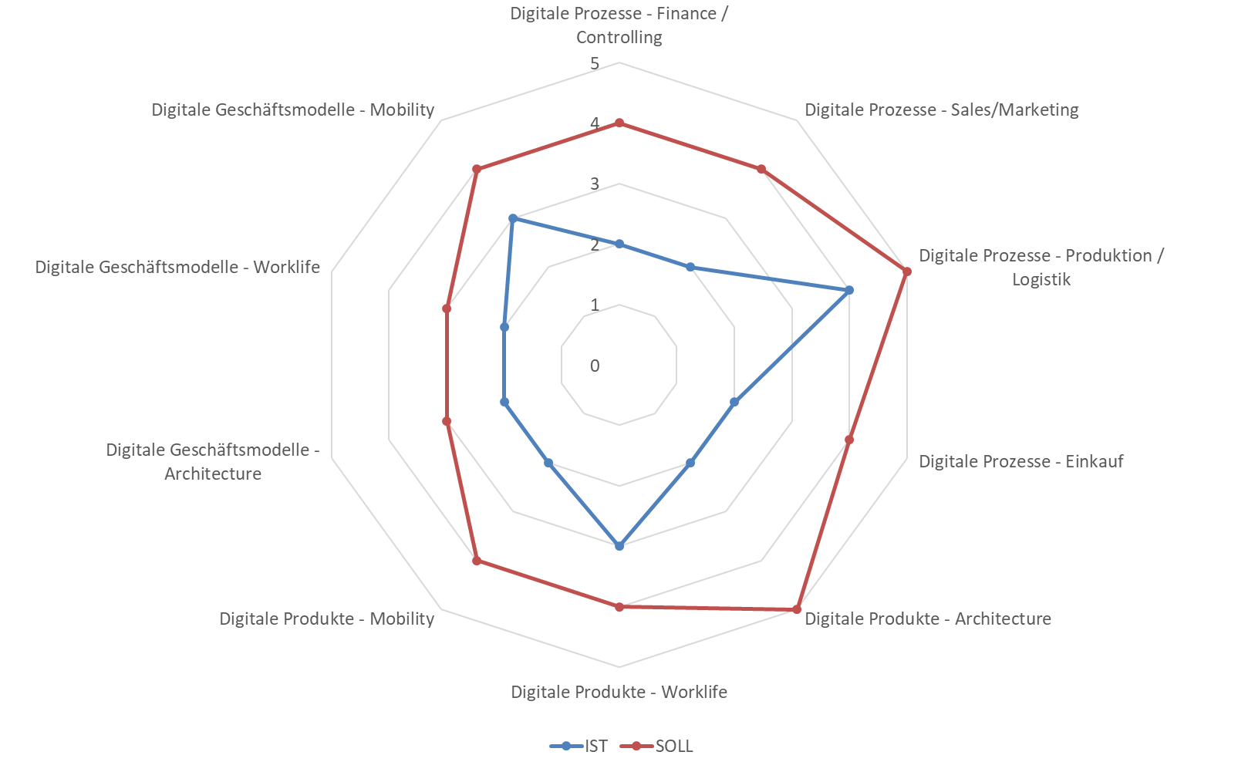
Schritt 1: Assessment
Schritt 1
IT Assessment
WAS wird damit erreicht?
    Im Assessment wird die Ausgangssituation (Zustand „A“) beleuchtet auf drei Ebenen: Strategic, Technology, Business und Digital Impact.
Beispiel
WIE läuft das ab?
Es werden ca. 10-15 Interviews in den Fachbereichen, IT und Geschäftsleitung geführt und verschiedenste Dokumente, Pläne, etc. gesichtet.
WER liefert
WAS bis WANN
Pro Interviewpartner ca. 20-30 Minuten vor Ort oder telefonisch
XY liefert eine Einschätzung des Reifegrades sowie einer Beschreibung der Stärken und Schwächen inklusive Reifegrad-Bewertung
Teilnehmer
Ausgewählte Interviewpartner

Slide 7

Schritt 2: Zielbild 2030
Schritt 2
ZIELBILD ABC GmbH
WAS wird damit erreicht?
    Transparenz und Klarheit im Top-Management und bei allen Mitarbeitern der ABC GmbH über das „Zielbild 2030“ (Wo wollen wir hin?) und damit Sicherheit bei allen anstehenden Entscheidungen über neue Anforderungen oder Re-Priorisierungen.
WIE läuft das ab?
Im Rahmen von gemeinsamen Workshops entsteht ein gemeinsames „Zielbild ABC GmbH 2030“
WER liefert
WAS bis WANN
Einladung und Beschreibung des Vorgehens an alle Teilnehmer
Zielbilderstellung (2 Workshops)
Finale Erstellung und Verabschiedung gemeinsames Zielbild
Teilnehmer
tbd

Slide 8
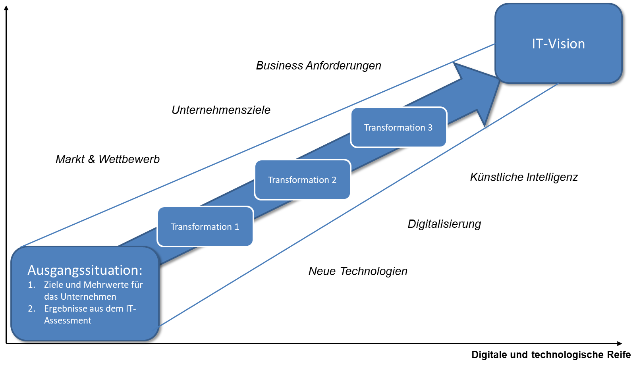
Schritt 3: IT- und Digitalisierungsroadmap
Schritt 3
IT Roadmap
WAS wird damit erreicht?
    Durch die Roadmap wird sehr klar, welche Projekte benötigt werden für die Erreichung des Zielbildes. Darüber hinaus wird transparent, wie groß der Aufwand sein wird. Dies schafft Transparenz und eine Planungsgrundlage für die notwendige Priorisierung aller Projekte.
WIE läuft das ab?
Jeder Teilnehmer bringt die Projekte ein, die aus seiner Sicht für die Erreichung des Zielbildes notwendig sind
Gemeinsame Definition, was wirklich nötig ist und wann wie als Projekt gesetzt werden soll
WER liefert
WAS bis WANN
Start nach Verabschiedung des Zielbildes
Workshops zur gemeinsamen Evaluierung der notwendigen Projekte
Finaler Workshop zur Verabschiedung der Roadmap
Teilnehmer
…

Slide 9
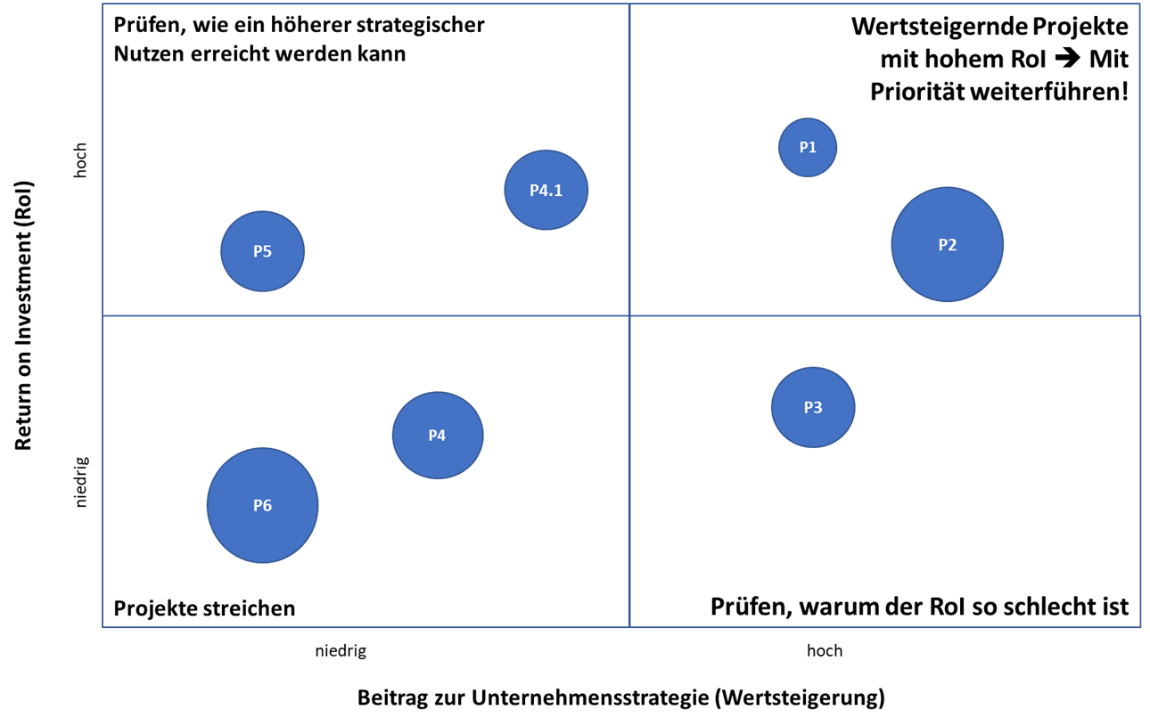
Schritt 4: Priorisierung der Strategie-Roadmap
Schritt 4
Priorisierung IT Roadmap
WAS wird damit erreicht?
    Durch die Priorisierung aller Projekte nach RoI und strategischem Nutzen wird sichergestellt, dass die ABC GmbH nur in wirtschaftliche sinnvolle Projekte investiert und damit viel Kosten spart durch Konsequenz in der Projektauswahl
WIE läuft das ab?
Jedes Projekt in der Roadmap wird auf RoI / Wirtschaftlichkeit und strategischen Nutzen geprüft.
NUR die hier im Raster befindlichen Projekte werden auch durchgeführt (Ausnahme: gesetzliche Anforderungen und End-of-Life-Systeme)
WER liefert
WAS bis WANN
Start nach Erstellung der Roadmap
Controlling bereitet vor und Management sowie Projekt-Teilnehmer entscheiden über finale Roadmap
Teilnehmer
…

Slide 10
Schritt 4.1: Die Planung der Budgets und Kapazitäten [optional]
Schritt 4.1
Planung des Budgets und der Kapazitäten
WAS wird damit erreicht?
    Die Planung der Budgets und Kapazitäten schafft Klarheit und zeigt notwendige Investitions- und Sparmaßnahmen frühzeitig auf. Dies sorgt für Sicherheit bei Entscheidungen des Managements bzgl. der IT Roadmap.
WIE läuft das ab?
Alle Projekte in der Roadmap werden budgetiert und überlegt, welche Kapazitäten dafür notwendig sind.
Es soll dadurch sichergestellt werden, dass die Roadmap realistisch „abarbeitbar“ ist
WER liefert
WAS bis WANN
Start nach Erstellung der Roadmap
Controlling bereitet vor und Management sowie Projekt-Teilnehmer entscheiden über finale Roadmap
Teilnehmer
…

Slide 11
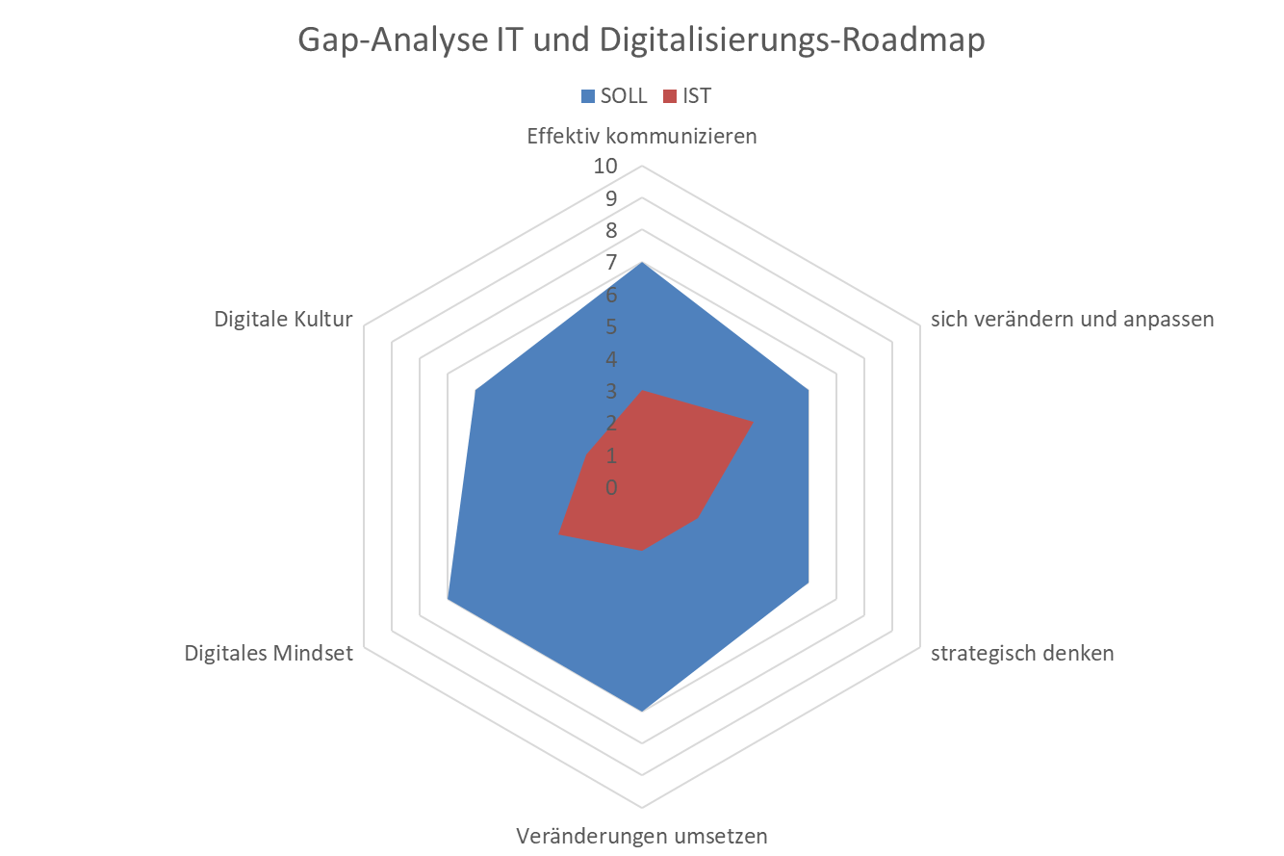
Schritt 5: Gap-Analyse und Maßnahmenkatalog
Schritt 5
Gap-Analyse und Maßnahmenkatalog
WAS wird damit erreicht?
    Durch die Gap-Analyse wird deutlich, wo Wissenslücken sind und wo Kapazitäten oder Organisationslücken sind. Durch den Maßnahmen-Katalog und der damit einhergehenden „Lücken-Schließung“ wird der Erfolg der Roadmap abgesichert.
WIE läuft das ab?
Es wird pro Projekt geschaut wo Wissenslücken sind und was zur Erreichung des Projektzieles noch fehlt
Auf dieser Basis ist ein Maßnahmenkatalog erstellt worden, der zeigt, welche notwendigen Weiterbildungen, Make-or-Buy-Entscheidungen und Vorprojekte wie und von wem angegangen werden müssen, damit die Projekte für das Zielbild erfolgreich sein können.
WER liefert
WAS bis WANN
Start nach finaler Freigabe der Roadmap
Management und Leadership-Team sowie Personalleitung entscheiden über notwendige Weiterbildungsmaßnahmen und/oder Einstellungen, um die Projekte der Roadmap umsetzen zu können.
Teilnehmer
..

